Slide 1
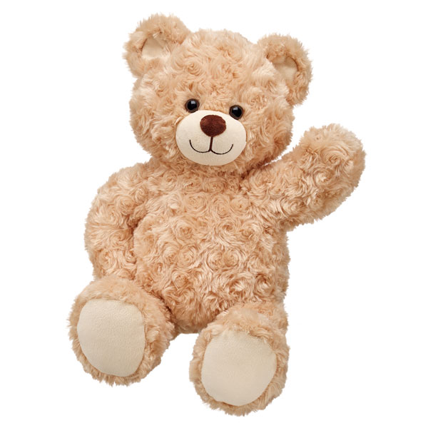
A játékmackók felemelkedése és bukása

Slide 2
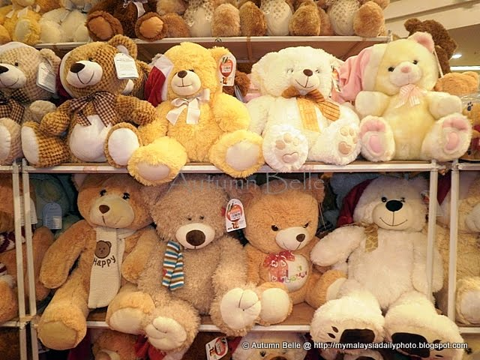
A játékmackók korunkban
XX. Század első felének elengedhetetlen tartozékai
Filmek,mesék, könyvek szereplői
50-es évektől csökken népszerűségük, helyzetük változik
Múzeumok, kiállítások

Slide 3
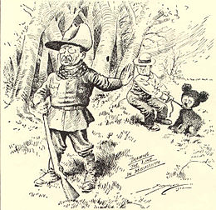
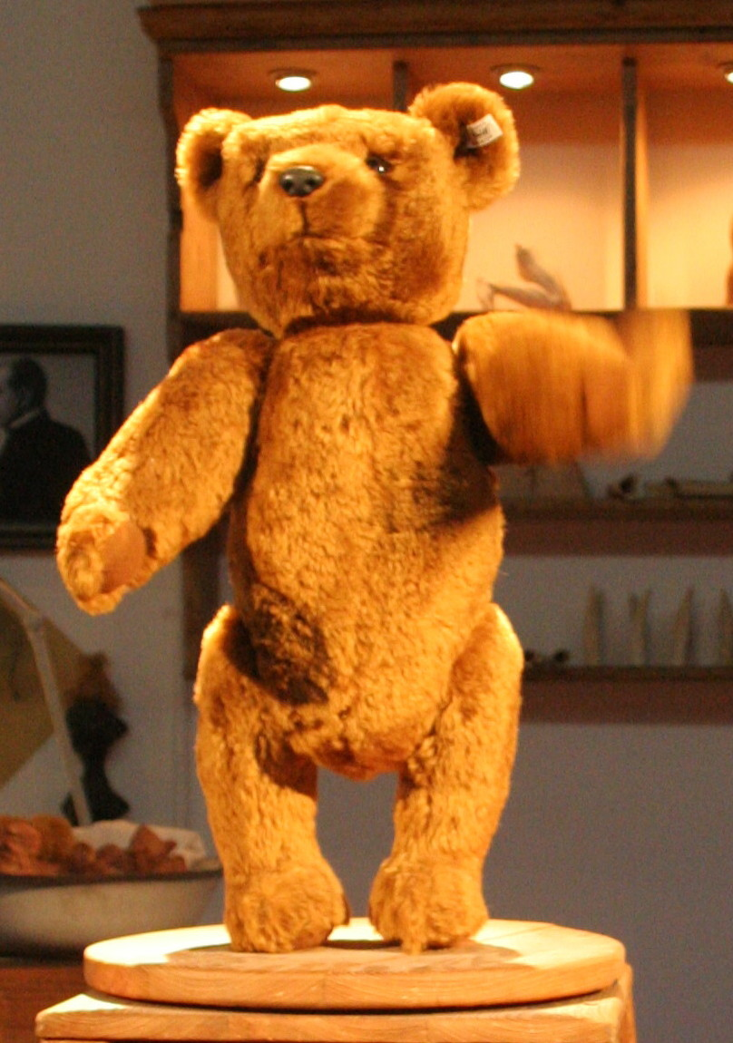
Az alkotók
Roosevelt vadászata által ihletve Morris Mitchom 1902-ben elkészíti a Teddy’s bear-t
Richard Steig 1903-ban a Lipcsei Játékvásáron mutatta be az 55PB nevű játékmackót

Slide 4
A világháborúk hatása
+ Német import hiánya (Steiff)
+ Németországnak nincs export (nyersanyagbőség)
+ Patriotikus hangulat
- Nehéz anyagi helyzet a háború közben és után
Anglia
- Nyersanyagimport hiánya
- Hadiipar
- Nehéz anyagi helyzet
Németország

Slide 5
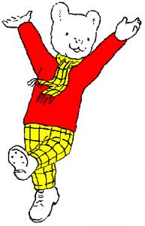
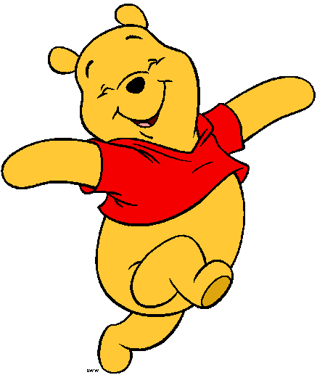
Nagy Britannia mackói a háborúk között…
A Daily Expressben 1922-ben megjelent Rupert Bear az angol gyermekirodalom egyik központi alakjává vált
Minden idők talán legismertebb játékmackója Micimackó, első róla szóló mesekönyv 1926-ban jelent meg

Slide 6
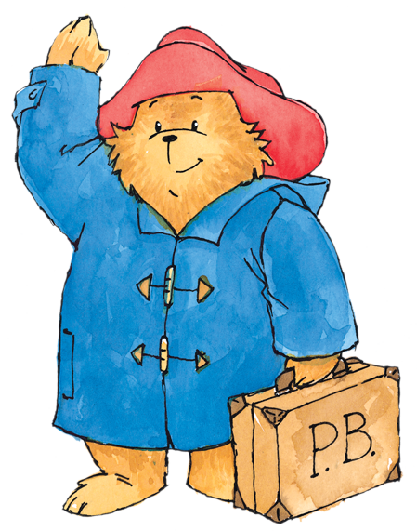
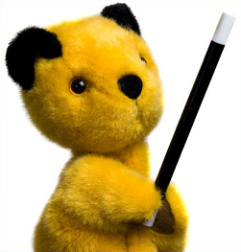
…és a háborúk után
Paddington mackó megtestesítette az angol kultúridentitást viselkedésében
Harry Corbett figurája Sooty 43 évadon kersztül szórakoztatt a brit gyermekeket

Slide 7
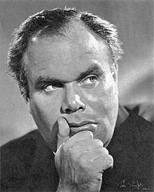
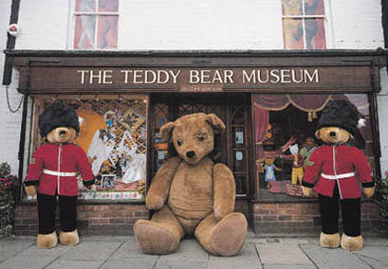
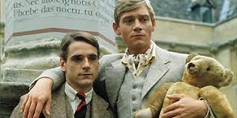
A plüssmackók változó szerepe
Peter Bull megírja könyvét a Bear with Me-t
Brideshead Revisited és benne Aloysius
Megnyílik az első Teddy Bear Museum
1969
1981
1988
A plüssmackók szépen lassan gyűjtői különlegességgé váltak

Slide 8
Játékmackók és rekordáraik
1989 -Xenia hercegnő vörös mackója – 12 ezer font
2000 – Louis Vuitton ruhákba öltöztetett Steiff mackó – 130 ezer font
A gyűjtői kedvnek hála a játékmackók a 2000-es évekre egy szűk de tehetős kör tagjai között lettek újra népszerűek

Slide 9
Irodalomjegyzék
Steiff, http://www.mibepa.info/tb/tb103.htm (letöltve: 2016-05-29)
Wikipedia: https://en.wikipedia.org/wiki/Teddy_bear (letöltve: 2017-03-21)
(2004) Real Teddy Bear Story, http://www.theodoreroosevelt.org/site/c.elKSIdOWIiJ8H/b.8684621/k.6632/Real_Teddy_Bear_Story.htm (letöltve: 2017-03-21)
(2013) A Point of View: The grown-ups with teddy bears,
http://www.bbc.com/news/magazine-21265701 (letöltve: 2017-03-21)
Martin, Kathy (2010). Farnell Teddy Bears
Introduction and History of the Sooty Show, http://www.thesootyshow.org/introduction.html (letöltve: 2016-05-29)
(2015) Peter Bull’s Teddy Bear Collection, https://www.justcollecting.com/miscellania/peter-bull-s-teddy-bear-collection (letöltve: 2016-05-29)
Found: Aloysius the Brideshead bear (2007), http://www.dailymail.co.uk/news/article-459461/Found-Aloysius-Brideshead-bear.html (letöltve: 2016-05-29)
Teddy Bear Chronology, https://paddingtonbear.wordpress.com/history/ (letöltve: 2016-05-29)

